Slide 1
Transfer Learning
김동휘

Slide 2
목차
Transfer Learning (전이 학습) 이란?
Transfer Learning 과정
Fine - Tune (미세 조정)
Classification (분류)
실습

Slide 3
Transfer Learning 이란?
전이 학습 이란 ?
일반적으로 사전에 학습이 완료된 모델 (Pre-Training Model) 을 가지고 우리가 원하는 학습에 미세 조정(Fine_tuning)을 이용하여 학습 시키는 방법
이미 학습된 Weight 들을 Transfer(전송) 하여 자신의 Model 에 맞게 학습
장점
기존의 만들어진 모델을 사용하여 새로운 모델을 만들시 학습을 빠르게 하며, 정확도를 더 높이고 적은 데이터로도 높은 정확도

Slide 4
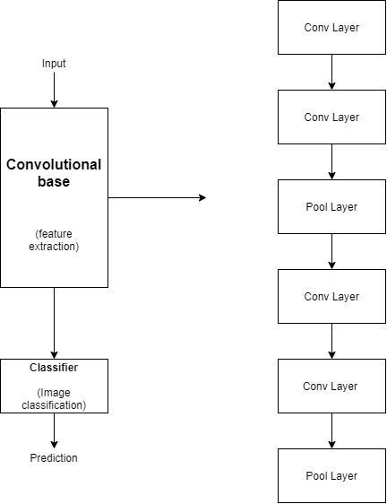
CNN 모델

Slide 5
Transfer Learning 과정
사전 학습 모델 선택 (예: VGG16 , InceptionV3 등)
데이터크기-유사성 그래프에서 어떤 부분에 속하는지 확인
Fine-tune 하기
3-1 3가지 Fine-tune 중 하나를 하고자하는 모델에 맞춰 사용
Classification 선택

Slide 6
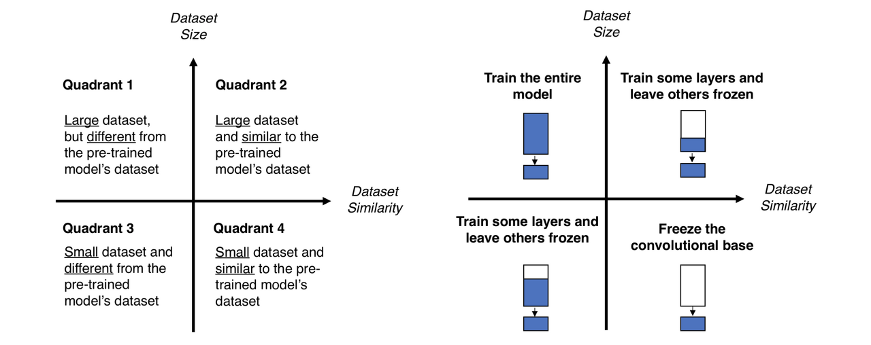
데이터크기 - 유사성 그래프
데이터크기-유사성 그래프ㅤㅤㅤㅤㅤㅤㅤㅤㅤㅤ ㅤㅤㅤㅤ 각 상황에 따른 Fine-tuning 방법
Notes:
미리 학습된 모델의 데이터와 내가 만들 모델의 데이터가 다르다면

Slide 7
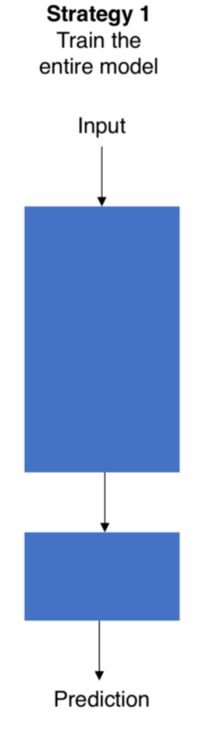
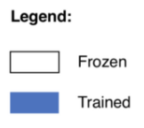
Fine - tune
전체 모델을 새로 학습
사전학습 모델의 구조만 사용하면서, 내 데이터셋에 맞게 전부 새로 학습
데이터 ↑ 유사성 ↓

Slide 8
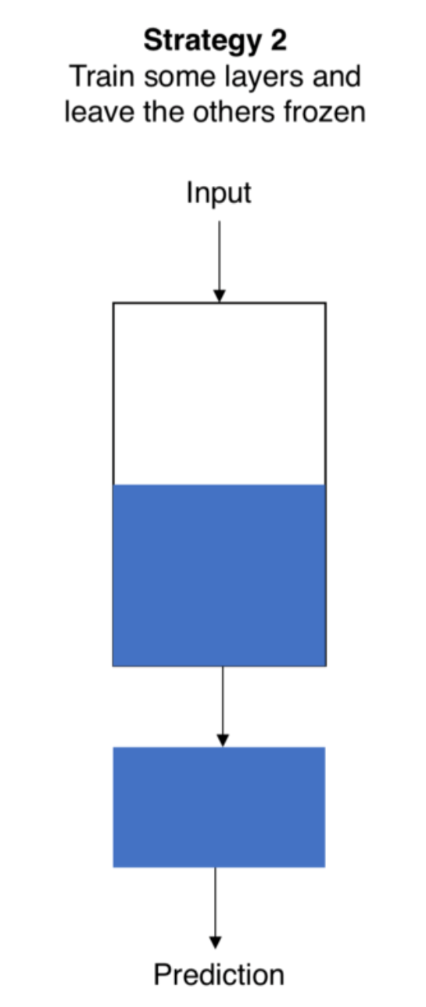
Fine - tune
2. Convolutional base의 일부분은 고정시킨 상태로,
나머지 계층과 classifier를 새로 학습시키기
낮은 레벨의 계층은 일반적인 특징(어떤 문제를 푸느냐에 상관 없이 독립적인 특징)을 추출하고,
높은 레벨의 계층은 구체적이고 특유한 특징(문제에 따라 달라지는 특징)을 추출
데이터 ↓유사성 ↑ or 데이터 ↑ 유사성 ↑

Slide 9
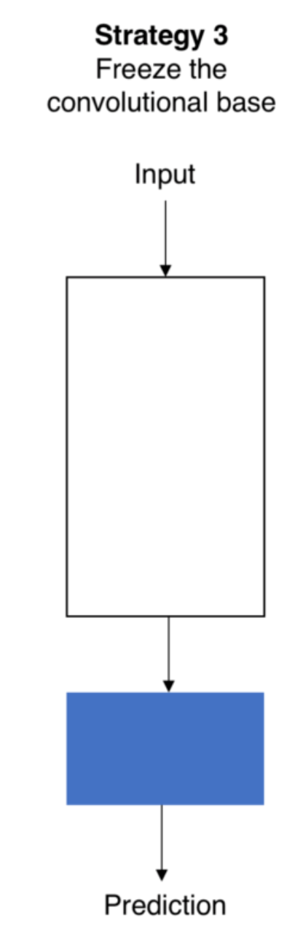
Fine - tune
3. Convolutional base는 고정시키고, classifier만 새로 학습시키기
convolutional base는 건들지 않고 그대로 두면서 특징 추출 메커니즘으로써 활용하고, classifier만 재학습
데이터 ↓ 유사성 ↑

Slide 10
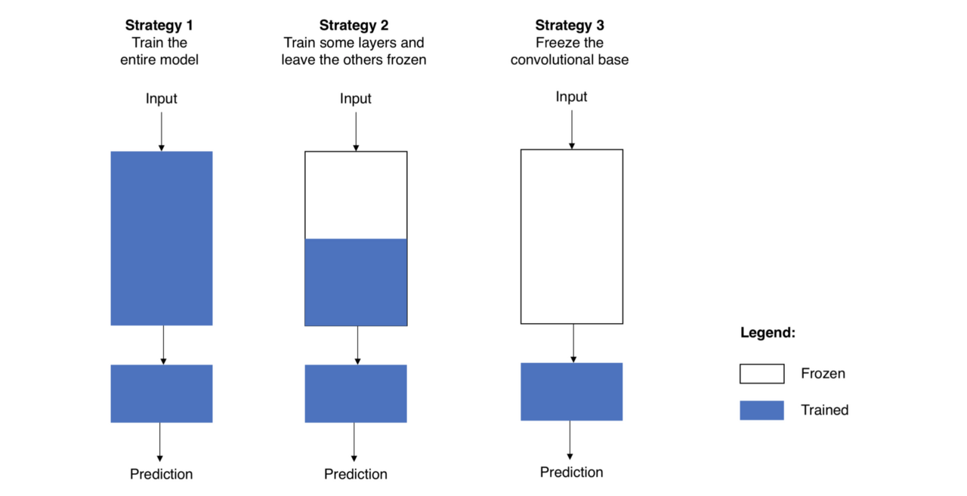

Slide 11

Classifier 종류
Fully-Connected Layer
Global Average Pooling
Linear Support Vector Machines (SVM)

Slide 12
실습

